Slide 1
FORMAÇÃO EM BOAS PRÁTICAS DE VENTILAÇÃO E SISTEMAS
DE VENTILAÇÃO

Slide 2
PREÂMBULO (PARA O FORMADOR)
Como parte do programa de formação de implementação de Boas Práticas, a NEPSI tem vindo a desenvolver um conjunto de recursos educacionais.
Cada pacote de formação, em PowerPoint, trata um tópico relevante para os trabalhadores de todas as indústrias que utilizam materiais que contêm sílica cristalina. Os pacotes fornecem informações acerca dos riscos da exposição ao pó relacionados a cada tópico, bem como, quais as boas práticas e medidas disponíveis para redução dos mesmos. O propósito desta formação é informar e educar os trabalhadores para os ajudar a utilizar as medidas de controlo eficazmente e reduzir a sua exposição à sílica cristalina respirável (RCS) no local de trabalho.
Utilize o modelo em branco e respetivos espaços reservados para adicionar informação relevante a este pacote de formação conforme seja necessário.

Slide 3
POR FAVOR, TOME NOTA
A informação de formação contida neste PowerPoint é de natureza consultiva e informativa. Não constitui uma norma ou regulamento, e não cria novas obrigações legais nem altera as obrigações existentes definidas pela legislação e política de saúde.

Slide 4

INTRODUÇÃO
Aprender a proteger-se contra os perigos relacionados com o trabalho é uma prioridade.
Nesta formação de PowerPoint aprenderá sobre:
Os três tipos de sistemas de ventilação em utilização para reduzir o risco de os trabalhadores serem expostos ao pó sílica cristalina respirável (RCS)
Boas práticas de ventilação
Texto a ser preenchido pelo formador - caso tenha adicionado um slide personalizado, insira uma breve visão geral do material para contexto
Notes:
A exposição excessiva à sílica cristalina respirável (RCS) pode conduzir a graves problemas de saúde para os trabalhadores a longo prazo. É por esta razão que é importante que todos os trabalhadores estejam cientes das boas práticas que limitam ou eliminam a exposição ao pó de sílica.
Esta formação fornece informações e orientações acerca da ventilação geral de ambientes que contêm sílica cristalina.

Slide 5

TÉCNICAS DE CONTROLO DE POEIRAS
BOA HIGIENIZAÇÃO / GESTÃO DOMÉSTICA
Lavar a roupa do trabalho e aspirar o pó produzido pelos processos impede a acumulação de pó com o tempo - um espaço de trabalho limpo é um espaço seguro
ÁGUA
Manter os processos humedecidos evita que o pó seja transportado pelo ar, dado que, as partículas são capturadas através da água
A ventilação (e extração) é uma das cinco principais técnicas de controlo do pó.
EQUIPAMENTO DE PROTEÇÃO
EPI (por exemplo, máscaras) protegem os trabalhadores do pó quando todas a outras medidas de controlo se tornam insuficientes ao controlo dos riscos de exposição
FECHADO
Realizar processos de produção de RCS num ambiente fechado previne a exposição ao pó na sua origem
EXTRAÇÃO / VENTILAÇÃO
Captura a RCS na fonte, antes de ficarmos expostos a esta, além disso, faz a substituição do ar contaminado por ar limpo.

Slide 6


RISCOS INERENTES A ESTA ATIVIDADE
O bom funcionamento deste equipamento é essencial para que nos possamos proteger da RCS
A exposição prolongada a níveis elevados de RCS pode causar doenças pulmonares incapacitantes
É importante que nos protejamos da exposição a este pó transportado pelo ar todos os dias.
Se hoje seguirmos boas práticas estamos a proteger a nossa saúde no futuro.
Como irá passar a sua reforma?

Slide 7

COMO É QUE A VENTILAÇÃO REDUZ OS NÍVEIS DE RCS
A ventilação é utilizada para reduzir o risco de exposição dos trabalhadores às partículas suspensas, incluindo a sílica respirável.
O propósito da ventilação de sistemas é o de proteger os trabalhadores ao:
Capturar o pó em suspensão no ar, resultante dos processos de trabalho, antes ficarmos expostos ao mesmo
Assegurar a qualidade do ar ao substituir o ar contaminado pelo ar limpo
Sistema de ventilação e captura de pó embutido nas ferramentas
Notes:
A ventilação é uma parte vital para a manutenção da qualidade do ar no ambiente de trabalho. Um sistema de ventilação de exaustão local devidamente concebido é uma das formas mais eficazes de ajudar a reduzir a exposição ao pó de sílica quando a produção de pó não pode ser evitada através do fecho do sistema ou métodos humedecidos.

Slide 8
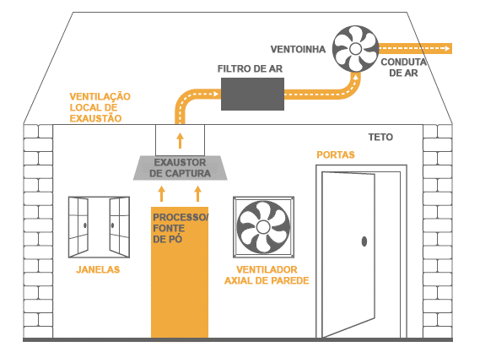
TIPOS DE VENTILAÇÃO
Existem três tipos de sistemas de ventilação os quais têm diferentes funções:
Ventilação natural - (por exemplo, ar fresco das janelas, portas, etc.) permite o fluxo de ar, reduzindo naturalmente a concentração de contaminantes transportados pelo ar
Ventiladores de parede - utilizados para criar um fluxo de ar através da parede, substituindo ar contaminado por ar limpo
Ventilação por exaustão - utilizada para captar o pó transportado pelo ar antes de chegar à zona de respiração dos trabalhadores, sendo então extraído de forma segura
Notes:
Existem três principais tipos de ventilação. A ventilação por exaustão local é por norma considerada o tipo de ventilação mais eficaz e deve ser sempre utilizada desde que esteja disponível.

Slide 9
O QUE FAZER E O QUE NÃO FAZER EM RELAÇÃO À VENTILAÇÃO
CERTO
Utilizar os sistemas de ventilação sempre que estes se encontrem disponíveis
Comunicar falhas e problemas relacionados com os sistemas de ventilação
Texto para o formador - Adicione informações extra acerca da ventilação, no geral, e apropriadas ao contexto
ERRADO
Interferir com os sistemas de ventilação
Utilizar ventiladores portáteis que possam perturbar o fluxo de ar em torno dos sistemas de ventilação de exaustão, ou que possam perturbar a poeira assentada e fazer com que esta se torne transportável pelo ar
Texto para o formador - Adicione informações extra acerca da ventilação, no geral, e apropriadas ao contexto

Slide 10
SLIDE VAZIO
Sirva-se deste slide para criar material de formação personalizado para cada ambiente/contexto de trabalho.
Para alterar a imagem, clique no botão direito do rato > alterar imagem > de ficheiro.
Para criar mais slides, clique no separador 'Novo Slide' na tabela acima.

Slide 11
CONCLUSÃO
A ventilação é uma parte fundamental do controlo de pó e ajuda a manter os níveis de qualidade do ar seguros.
Não se esqueça de:
Utilizar os sistemas de ventilação sempre que possível
Não interferir no fluxo dos sistemas de ventilação
Se suspeitar que os sistemas de ventilação não estão a funcionar corretamente, contacte o seu supervisor

Slide 12
RECURSOS ADICIONAIS DE APRENDIZAGEM
Boas Práticas Para a Ventilação Geral (Ficha de Trabalho 2.1.9)
Guia de Boas Práticas NEPSI
Guia para PMEs da NEPSI
Visite a Plataforma de E-Learning da NEPSI em training.nepsi.eu para mais informações acerca da RCS

